Slide 1
Informatik E2 Abels

Slide 2
Algorithmus

Slide 3
Algorithmus
Ein Algorithmus ist eine eindeutige Handlungsvorschrift zur Lösung eines Problems oder einer Klasse von Problemen.
Algorithmen bestehen aus endlich vielen, wohldefinierten Einzelschritten.
Somit können sie zur Ausführung in einem Computerprogramm
implementiert, aber auch in menschlicher Sprache formuliert werden.
Bei der Problemlösung wird eine bestimmte Eingabe in eine bestimmte Ausgabe überführt.
Beispiel: Kochrezept
Algorithmus
Input
Output

Slide 4
Übung 1
Finde zwei Beispiele aus deinem Alltag für Algorithmen, die …
… eindeutig, endlich und implementierbar sind.
… nicht eindeutig sind.
… nicht endlich sind.
… nicht implementierbar sind.

Slide 5
Eigenschaften eines Algorithmus

Slide 6
Eigenschaften eines Algorithmus
Endlichkeit
Ein Algorithmus besteht aus endlich vielen Anweisungen
(Verarbeitungsbefehlen bzw. Regeln) endlicher Länge.

Slide 7
Eigenschaften eines Algorithmus
Endlichkeit
Eindeutigkeit
deterministisch
Mit jeder Anweisung ist auch die nächstfolgende festgelegt.
determiniert
Gleiche Eingaben führen bei wiederholter Ausführung
zu den gleichen Ausgaben.

Slide 8
Eigenschaften eines Algorithmus
Endlichkeit
Eindeutigkeit
Ausführbarkeit
Jede einzelne Anweisung muss für den Ausführenden des
Algorithmus (den „Prozessor“) verständlich und ausführbar sein.
Ein Algorithmus ist also immer nur ein Algorithmus
bezüglich eines Prozessors.

Slide 9
Eigenschaften eines Algorithmus
Endlichkeit
Eindeutigkeit
Ausführbarkeit
Allgemeingültigkeit
Ein Algorithmus muss auf alle Aufgaben gleichen Typs
(Aufgabenklasse) anwendbar sein und stets zum gesuchten
Resultat (Lösung) führen.

Slide 10
Eigenschaften eines Algorithmus
Endlichkeit
+
Eindeutigkeit
+
Ausführbarkeit
+
Allgemeingültigkeit

Slide 11
Übung 2
Entscheide für die folgenden Probleme, ob für deren Lösung ein Algorithmus angegeben werden kann. Berücksichtige dabei die genannten Eigenschaften von Algorithmen.
Prüfen, ob eine Zahl durch 2 teilbar ist.
Lösen einer quadratischen Gleichung der Form ax² + bx + c = 0
Auflisten aller geraden natürlichen Zahlen.
Schreiben von 15 Punkten in der nächsten Informatik-Klausur.
Schreiben eines Liebesbriefs.
Wechseln eines Autoreifens.
Konstruieren eines Kreises durch drei Punkte,
die nicht auf einer Geraden liegen.

Slide 12
Beispiel:
Euklidischer Algorithmus

Slide 13
Euklidischer Algorithmus
Bei gleichen Zahlen ist a der ggT
Teile die größere durch die kleinere Zahl
Geht die Division auf, ist der Divisor der ggT
Geht die Division nicht auf, bleibt ein Rest. Dieser ist der neue Divisor, der alte wird zum Dividenden.
Setze das Verfahren fort, bis der Rest 1 (teilerfremd) oder 0 ist.
a
ggT(a,b)
b

Slide 14
Euklidischer Algorithmus
Bei gleichen Zahlen ist a der ggT
Teile die größere durch die kleinere Zahl
Geht die Division auf, ist der Divisor der ggT
Geht die Division nicht auf, bleibt ein Rest. Dieser ist der neue Divisor, der alte wird zum Dividenden.
Setze das Verfahren fort, bis der Rest 1 (teilerfremd) oder 0 ist.
544
17
391
544 : 391 = 1 R 153
391 : 153 = 2 R 85
153 : 85 = 1 R 68
85 : 68 = 1 R 17
68 : 17 = 4 R 0

Slide 15
Übung 3
Bestimme mithilfe des Euklidischen Algorithmus den ggT von …
… 420 und 1001.
… 11 und 11.
… 3 und 22.
Fällt dir auf, welche Beispiele ich bewusst gewählt habe, um den Algorithmus zu testen?

Slide 16
Algorithmus
Euklidischer Algorithmus

Slide 17
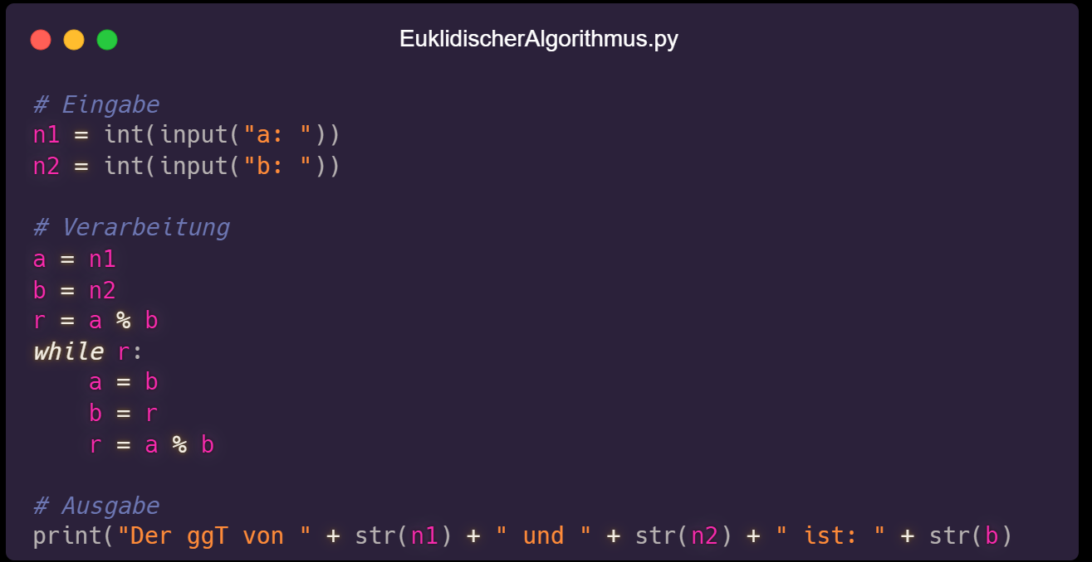
Führe das Programm EuklidischerAlgorithmus.py aus und teste es mit allen relevanten Testfällen.

